Slide 1

Зимние виды спорта

Slide 2
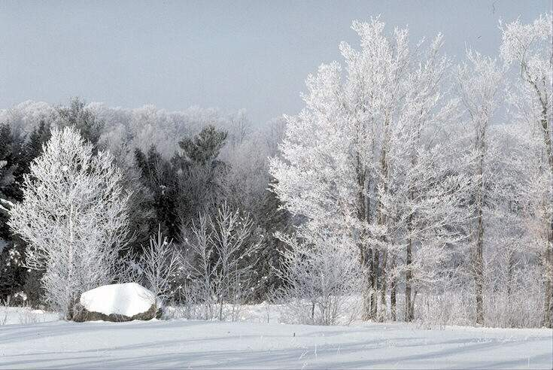

Slide 3

Лыжные гонки

Slide 4
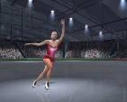

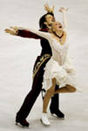
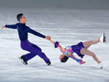
Фигурное катание

Slide 5

Хоккей

Slide 6
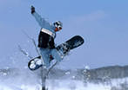
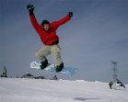
Сноубординг

Slide 7
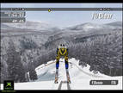
Прыжки на лыжах с трамплина

Slide 8
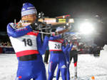
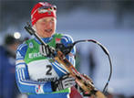
Биатлон

Slide 9
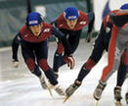
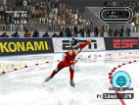
Скоростной бег на коньках

Slide 10
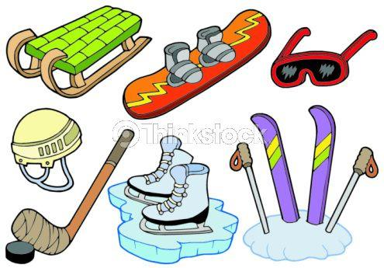
Подумай…

Slide 11
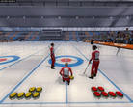
Кёрлинг

Slide 12

Зимние олимпийские игры
Биатлон
Бобслей
Горнолыжный спорт
Кёрлинг
Лыжные гонки
Лыжное двоеборье
Прыжки на лыжах с трамплина
Санный спорт
Сноубординг
Скелетон
Скоростной бег на коньках
Фигурное катание
Фристайл
Хоккей
Шорт-трек

